Slide 1
Рецепт хорошего настроения Проверено на себе=)
Заместитель директора по Воспитательной работе МАОУ «СОШ № 102» Лимонова Юлия Михайловна

Slide 2
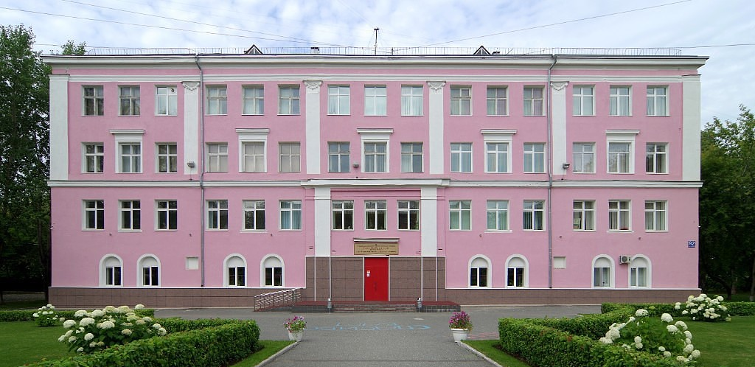
Если Вы учитель в школе, то от Вашего настроя
Очень многое зависит (в том числе ученики),
И поэтому Вам важно знать секреты, что помогут
Поскорей восстановиться и иметь прекрасный вид:

Slide 3
Можно быстро снять усталость, принимая душ контрастный,
Понимая, что и в жизни можно все переключить.
Или, лежа в ванне с пеной, помечтать о теплом пляже
И о чем-нибудь приятном… лишь фантазию включи!
Можно съесть кусочек торта и пирожное с кремом
(Что плачевно для фигуры, но приятно для души)
Лучше есть побольше фруктов - круглых, ярких и полезных,
И себя хвалить почаще, вызывая позитив.

Slide 4
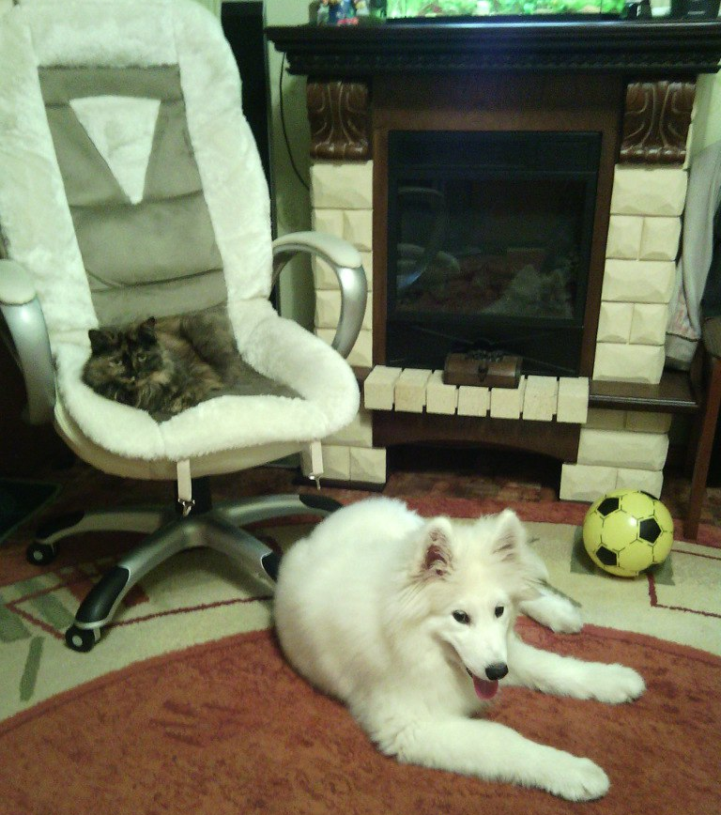
Завести собачку с кошкой,
чтобы дома вас встречали,
(А еще, чтоб на работе
допоздна не застревать).
Можно гладить им животик,
чтоб от счастья заурчали,
Становясь чуть-чуть ребенком,
с ними весело играть.

Slide 5
Важно помнить: организму полноценный отдых нужен,
А еще себе подарок нужно срочно подарить.
Пригласить домой подружек, и устроить званый ужин,
Чтобы, выпив по бокалу, о работе позабыть.
И совсем неплохо было б, отодвинув все заботы,
Почитать спокойно книжку, с ней забравшись на диван,
Посмотреть хороший фильм…
А если вам бюджет позволит,
Можно, модно нарядившись, в театр сходить и в ресторан.

Slide 6
Можно всем своим коллегам подарить по комплименту,
И в ответ они подарят вам улыбки и респект.
Скиньте пару килограммов, сев на модную диету,
И зарядкой занимайтесь, чтобы нравиться себе.
Расскажите всем на свете о своих прекрасных детях,
И о том, что их когда-то в жизни ждет большой успех.
Важно видеть перспективу и всегда стремиться к цели –
Так Вы станете примером положительным для всех!

Slide 7
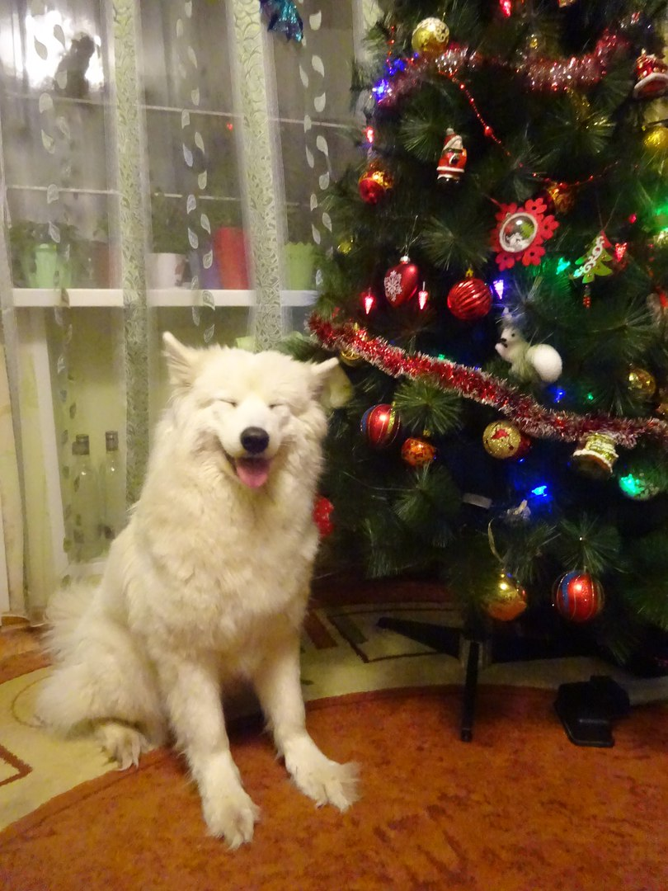
Я скажу вам откровенно, все рецепты выполняя
И в работу погружаясь (нам без этого никак),
На плохое настроенье – по себе я точно знаю-
Времени совсем не будет,
Вы проверьте – это факт!

